Slide 1
Sistemas Robóticos Autônomos
Modelos Matemáticos

Slide 2
Sistema de Locomoção
Robôs Terrestres
Robôs Aéreos
Robôs Aquáticos
Outros tipos de locomoção

Slide 3
Robôs Terrestres
Robôs com rodas.
Robôs com esteiras.
Robôs com pernas.

Slide 4
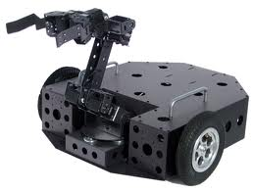
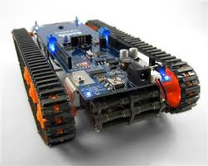
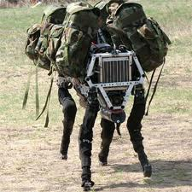
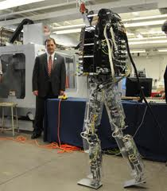
Robôs Terrestres

Slide 5
Robôs Aéreos
(UAV’s – Unmanned Aerial Vehicles)
Robôs mais leves do que o ar:
  Dirigíveis.
  Blimps.
Robôs mais pesados do que o ar:
  Asa fixa (Aviões).
  Asa rotativa (Helicópteros).
  Asa móvel (Ornitópteros).

Slide 6
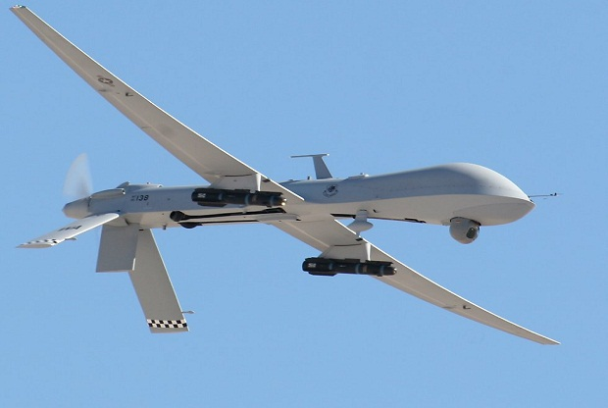
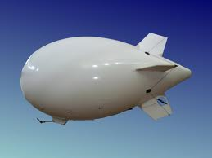
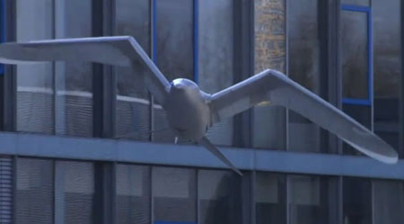
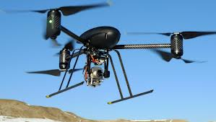
Robôs Aéreos

Slide 7
Robôs Aquáticos
Robôs submersíveis (AUV’s – Autonomous Underwater Vehicles): mergulho hidrodinâmico ou por lastro.
Robôs de superfície (ASV’s – Autonomous Surface Vehicles).

Slide 8
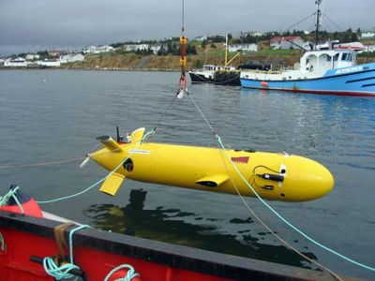
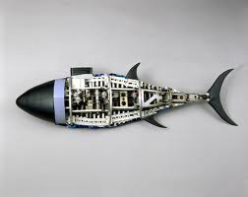
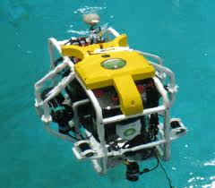
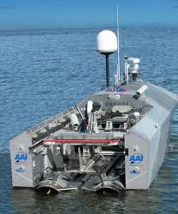
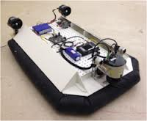
Robôs Aquáticos

Slide 9
Outros tipos de Locomoção
Robôs bracejadores.
Robôs escaladores.
Robôs rastejantes.
Espaçonaves robóticas
Etc.

Slide 10
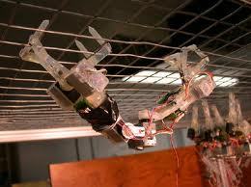
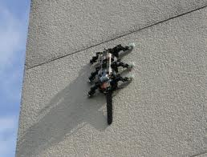
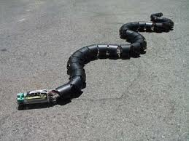
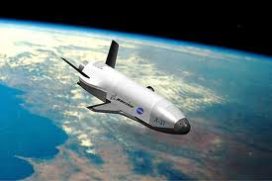
Outros tipos de Locomoção

Slide 11
Roda Padrão Ideal
Pressupostos:
  Não ocorre derrapagem lateral (sem escorregamento na direção perpendicular à roda).
  Ponto de contato pontual com o chão.
  Não ocorre escorregamento do ponto de contato em relação ao chão (rolamento ideal).
  ⇒ A roda pode movimentar-se na direção em que está orientada.
  ⇒ A roda pode girar em torno de um eixo vertical passando pelo ponto de contato.

Slide 12
Restrição Não Holonômica
Devida à restrição no deslocamento lateral das rodas.
Restrição nas velocidades do robô.
O robô só pode se deslocar na direção em que está orientado.

Slide 13
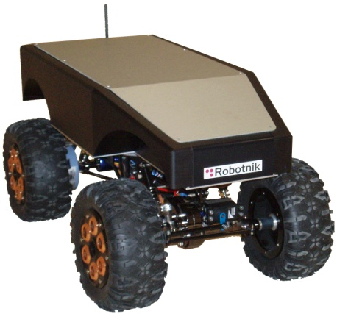
Restrição Não Holonômica

Slide 14
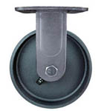
Tipos de Rodas
Roda Padrão | 2 Graus de Liberdade
 | Rotação em torno do eixo (motorizado ou não) e rotação em torno do ponto de contato.

Slide 15
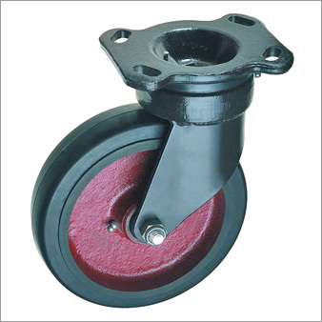
Tipos de Rodas
Roda Castor | 2 Graus de Liberdade
 | Rotação em torno do eixo da roda e em torno do eixo vertical excêntrico da junta de direção.

Slide 16
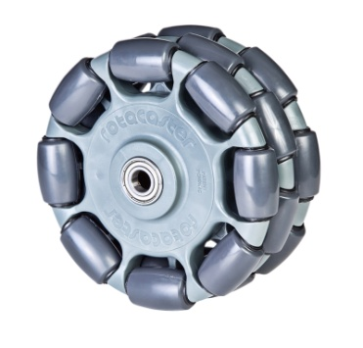
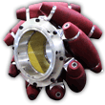
Tipos de Rodas
Roda Suíça (Onidirecional) | 3 Graus de Liberdade
90º 45º | Rotação em torno do eixo da roda (motorizado ou não), em torno dos roletes e em torno do ponto de contato.

Slide 17
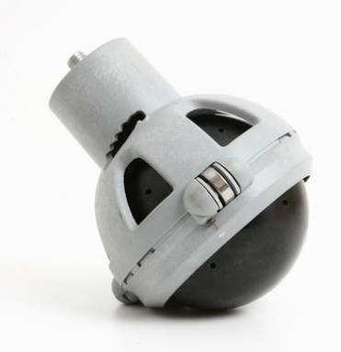
Tipos de Rodas
Roda Esférica | 3 Graus de Liberdade
 | Rotação em torno dos eixos dos eixos x e y e em torno do ponto de contato.

Slide 18

Configurações de Robôs com Rodas
1 roda | Configuração
 | Uma roda esférica motorizada.

Slide 19
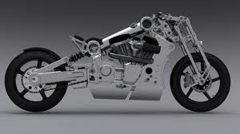
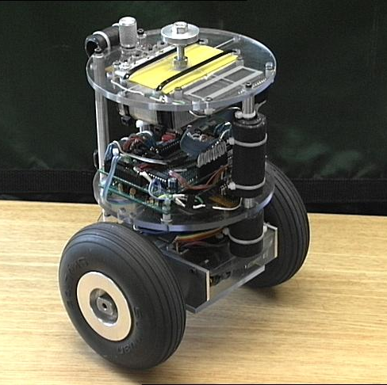
Configurações de Robôs com Rodas
2 rodas | Configuração
 | Uma roda dianteira direcional e uma roda traseira tratora. Exemplo: bicicleta
 | Duas rodas tratoras com acionamento diferencial, centro de massa centrado sob ou sobre o eixo.

Slide 20
Configurações de Robôs com Rodas
3 rodas | Configuração
 | Duas rodas tratoras com acionamento diferencial centradas, com um terceiro ponto de apoio.
 | Duas rodas tratoras com acionamento diferencial (traseiras ou frontais), com uma terceira roda onidirecional (suíça, castor ou esférica), frontal ou traseira, não motorizada.
 | Uma roda dianteira direcional sem tração e duas rodas traseiras tratoras conectadas (diferenciais).
 | Duas rodas traseiras sem tração e uma roda dianteira tratora direcional.
 | Três rodas suíças tratoras arranjadas a 120º. Movimentos onidirecionais.
 | “Synchro drive”. Três rodas tratoras e direcionais sincronizadas. A orientação não é controlada.

Slide 21
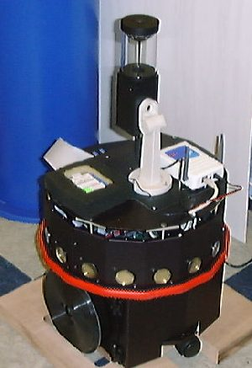
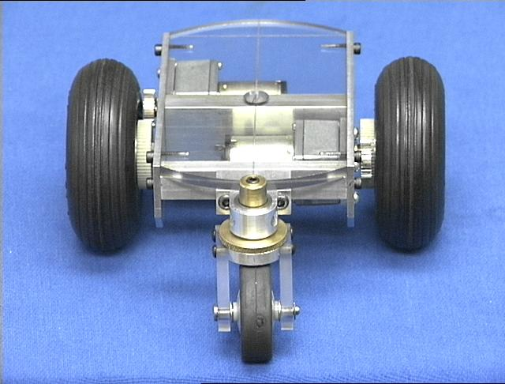
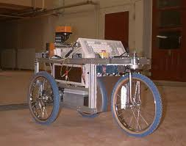
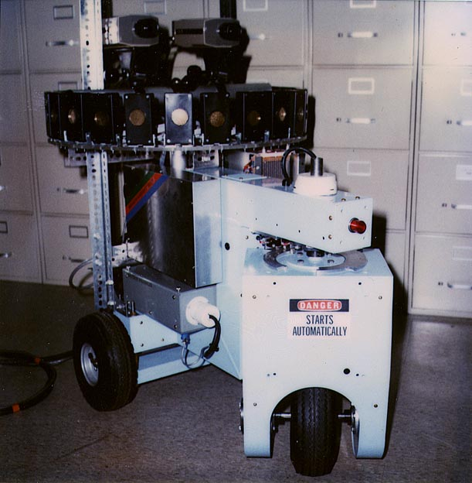
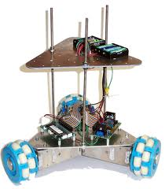
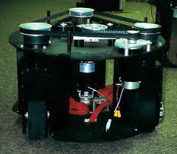
Configurações de Robôs com Rodas

Slide 22
Configurações de Robôs com Rodas
4 rodas | Configuração
 | Duas rodas tratoras traseiras e duas rodas dianteiras direcionais. O ângulo de direção deve ser diferente nas duas rodas para evitar derrapagem e deslizamento. (Direção “Ackerman”).
 | Duas rodas dianteiras tratoras e direcionais e duas rodas traseiras livres. O ângulo de direção deve ser diferente nas duas rodas para evitar derrapagem e deslizamento.
 | Quatro rodas tratoras e direcionais.

Slide 23
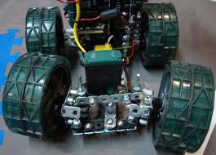
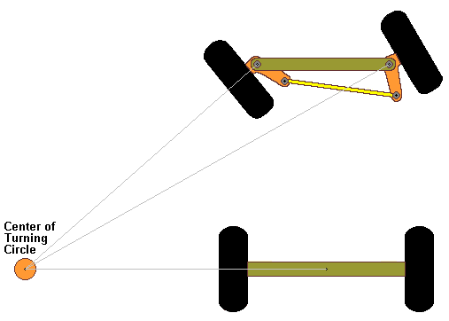
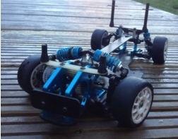
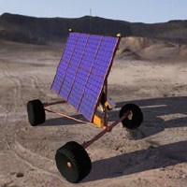
Configurações de Robôs com Rodas

Slide 24
Configurações de Robôs com Rodas
4 rodas | Configuração
 | Quatro rodas suíças onidirecionais.
 | Duas rodas traseiras tratoras com acionamento diferencial e duas rodas dianteiras onidirecionais de apoio.
 | Duas rodas centrais tratoras com acionamento diferencial e dois apoios adicionais.
 | Quatro rodas castor tratoras e direcionais.

Slide 25
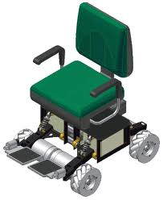
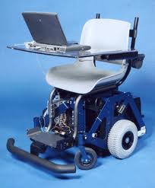
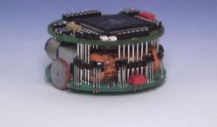
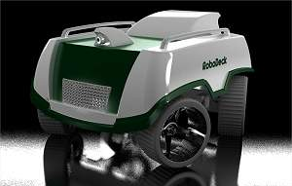
Configurações de Robôs com Rodas

Slide 26
Relação de velocidades no referencial fixo no robô e no referencial inercial global
y
v
x_{R}
y_{R}
ω
y
θ
x
x

Slide 27
Relação de velocidades no referencial fixo no robô e no referencial inercial global
Localização =Vetor de Variáveis de Configuração, q = [x y θ]^{T}.
Velocidade em espaço de configuração q’ = [x’ y’ θ’]^{T}
No referencial móvel: ^{R}q’ = [^{R}x’ ^{R}y’ θ’]^{T}
q’ = ^{I}R_{R}.^{R}q’ ⇒ ^{R}q’ = ^{R}R_{I}.q’ = (^{I}R_{R})⁻¹.q’
^{I}R_{R} = ^{I}R_{R} (θ) = |  | cosθ | -senθ | 0
 |  | senθ | cosθ | 0
 |  | 0 | 0 | 1
^{R}R_{I} = (^{I}R_{R})⁻¹ = (^{I}R_{R})^{T} = |  | cosθ | senθ | 0
 |  | -senθ | cosθ | 0
 |  | 0 | 0 | 1

Slide 28
Restrições Cinemáticas nas Rodas
ω_{r}
r_{r}
v_{r}
Pressupostos:
O plano da roda permanece sempre na vertical.
O contato com o chão é pontual (um único ponto de contato).
Não há deslizamento do ponto de contato com o chão: a roda efetua rolamento puro em torno do seu eixo e/ou rotação em torno da vertical.

Slide 29
Restrições Cinemáticas nas Rodas
Restrição de rolamento puro (sem escorregamento): todo movimento no plano da roda deve ser acompanhado por uma rotação correspondente da roda.
Restrição de derrapagem lateral: todo movimento está restrito ao plano da roda. A roda não pode movimentar-se na direção do seu eixo

Slide 30
Restrições Cinemáticas nas Rodas
Parâmetros e Restrições da Roda Padrão Fixa
y_{R}
α
l
v_{r}
φ
x_{R}

Slide 31
Restrições Cinemáticas nas Rodas
Parâmetros e Restrições da Roda Padrão Fixa
Lembrando que:
^{R}q’= ^{R}R_{I}(θ).q’ = (^{I}R_{R}(θ))^{T}.q’
[^{R}x’ ^{R}y’ θ’]^{T} = (^{I}R_{R}(θ))^{T}. [x’ y’ θ’]^{T}
y_{R}
^{R}y’
ω.l
α
φ
α
φ
^{R}x’
l
v_{r} = ω_{r}.r_{r}
φ
x_{R}

Slide 32
Restrições Cinemáticas nas Rodas
Parâmetros e Restrições da Roda Padrão Fixa
Restrição de derrapagem lateral:
[cos(φ+α) sen(φ+α) l.sen(α)].(^{I}R_{R}(θ))^{T}.q’ = 0
Restrição de rolamento:
[sen(φ+α) -cos(φ+α) -l.cos(α)].(^{I}R_{R}(θ))^{T}.q’ - ω_{r}.r_{r} = 0

Slide 33
Restrições Cinemáticas nas Rodas
Parâmetros e Restrições da Roda Padrão Direcional
O ângulo de direção não é fixo: α = α(t).
y_{R}
α(t)
l
v_{r}
φ
x_{R}

Slide 34
Restrições Cinemáticas nas Rodas
Parâmetros e Restrições da Roda Padrão Direcional
Restrição de derrapagem lateral:
[cos(φ+α(t)) sen(φ+α(t)) l.sen(α(t))].(^{I}R_{R}(θ))^{T}.q’ = 0
Restrição de rolamento:
[sen(φ+α(t)) -cos(φ+α(t)) -l.cos(α(t))].(^{I}R_{R}(θ))^{T}.q’ - ω_{r}.r_{r} = 0

Slide 35
Restrições Cinemáticas nas Rodas
Parâmetros e Restrições da Roda Castor
Parâmetro adicional: barra de comprimento d.
y_{R}
α(t)
d
l
v_{r}
φ
x_{R}

Slide 36
Restrições Cinemáticas nas Rodas
Parâmetros e Restrições da Roda Castor
Deslocamento d: α(t)’ ⇒ velocidade linear d.α(t)’ no chassi
y_{R}
ω.l
φ
α(t)
^{R}y’
α(t)
α(t)
φ
d
α(t)
l
φ
^{R}x’
d.α(t)’
φ
v_{r} = ω_{r}.r_{r}
x_{R}

Slide 37
Restrições Cinemáticas nas Rodas
Parâmetros e Restrições da Roda Castor
Restrição de derrapagem lateral:
[cos(φ+α(t)) sen(φ+α(t)) l.sen(α(t))].(^{I}R_{R}(θ))^{T}.q’ + d.α(t)’ = 0
Restrição de rolamento:
[sen(φ+α(t)) -cos(φ+α(t)) -l.cos(α(t))].(^{I}R_{R}(θ))^{T}.q’ - ω_{r}.r_{r} = 0
Para qualquer movimento do chassi (^{R}x’, ^{R}y’), existem ω_{r} e α(t)’ que satisfazem as equações de restrição.
⇒ Robô dotado apenas de rodas castor é onidirecional

Slide 38
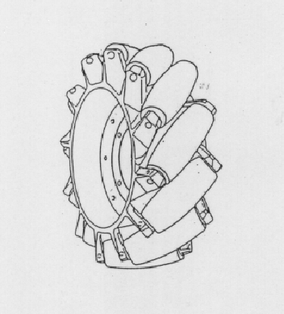
Restrições Cinemáticas nas Rodas
Parâmetros e Restrições da Roda Suíça
Roletes fornecem Grau de liberdade adicional em relação à roda fixa padrão.
Os eixos destes roletes devem ter uma direção diferente do eixo principal da roda.
(ângulo fixo β) entre o eixo do rolete e o plano da roda.
Rolete = roda pequena (raio r_{rp}, velocidade ω_{rp}).
ω_{rp}
r_{rp}

Slide 39
Restrições Cinemáticas nas Rodas
Parâmetros e Restrições da Roda Suíça
y_{R}
α
β
l
v_{r}
φ
x_{R}
A roda pode se movimentar na direção do seu plano de movimento ou na direção de rolamento do rolete em contato com o chão. ⇒ Roda onidirecional.

Slide 40
Restrições Cinemáticas nas Rodas
Parâmetros e Restrições da Roda Suíça
Restrições cinemáticas determinadas pelo rolete em contato com o chão (rolete = roda padrão fixa).
Na direção de rolamento, o movimento é livre.
Na direção do seu eixo, o movimento sem derrapagem é possível através de rotação em torno do eixo principal.
⇒ restrição de rolamento é similar a roda padrão fixa adicionando o ângulo β, (ocorre na direção de derrapagem do rolete).
Na direção de giro do rolete, o movimento é livre, (velocidade ω_{rp}).

Slide 41
Restrições Cinemáticas nas Rodas
Parâmetros e Restrições da Roda Suíça
Restrição de derrapagem lateral:
[cos(φ+α+β) sen(φ+α+β) l.sen(α+β)].(^{I}R_{R}(θ))^{T}.q’ +
- ω_{r}.r_{r}.sen(β) - r_{rp}.ω_{rp} = 0
Restrição de rolamento:
[sen(φ+α+β) -cos(φ+α+β) -l.cos(α+β)].(^{I}R_{R}(θ))^{T}.q’ +
- ω_{r}.r_{r}.cos(β) = 0

Slide 42
Restrições Cinemáticas nas Rodas
Parâmetros e Restrições da Roda Esférica
Não possui direção preferencial de rolamento ⇒ onidirecional.
Não apresenta restrições de derrapagem lateral ou de rolamento.
y_{R}
α
l
v_{r}
φ
x_{R}

Slide 43
Restrições Cinemáticas nas Rodas
Parâmetros e Restrições da Roda Esférica
Restrições idênticas à roda padrão fixa. Interpretação diferente.
Restrição de derrapagem lateral:
[cos(φ+α) sen(φ+α) l.sen(α)].(^{I}R_{R}(θ))^{T}.q’ = 0
Restrição de rolamento:
[sen(φ+α) -cos(φ+α) -l.cos(α)].(^{I}R_{R}(θ))^{T}.q’ - ω_{r}.r_{r} = 0
α é livre. Roda pode rolar em qualquer direção.
⇒ Na direção de movimento a restrição de rolamento é satisfeita.
⇒ Na direção perpendicular, não existe rotação, restrição de derrapagem lateral é garantida pelo valor instantâneo de α.

Slide 44
Restrições Cinemáticas de um Robô
Cada roda impõe zero ou mais restrições ao movimento do chassi do robô.
Apenas a roda padrão fixa e a roda padrão direcional impõem restrições ao movimento do chassi.
Definindo:
  N = N_{f} + N_{d} = número de rodas padrão (N_{f} fixas e N_{d} direcionais do robô).
  α_{f} = ângulos de orientação das N_{f} rodas fixas.
  α_{d}(t)= ângulos de orientação das N_{d} rodas direcionais.
  ω_{rf}(t) = velocidades de giro das N_{f} rodas fixas.
  ω_{rd}(t) = velocidades de giro das N_{d} rodas direcionais.
  ω_{r}(t) = velocidades de giro das N rodas.
ω_{r}(t) = |  | ω_{rf}(t)
 |  | ω_{rd}(t)

Slide 45
Restrições Cinemáticas de um Robô
Agrupando as restrições de rolamento de todas as rodas:
J_{q}(α_{d}).(^{I}R_{R}(θ))^{T}.q’ - J_{ω}.ω_{r} = 0
J_{q}(α_{d}) = |  | J_{qf}
 |  | J_{qd}(α_{d})
onde:
Agrupando as restrições de derrapagem lateral de todas as rodas:
C_{q}(α_{d}).(^{I}R_{R}(θ))^{T}.q’ = 0
C_{q}(α_{d}) = |  | C_{qf}
 |  | C_{qd}(α_{d})
onde:

Slide 46
Restrições Cinemáticas de um Robô
As restrições de rolamento e as restrições de derrapagem lateral podem ser agrupadas em uma única expressão matricial de restrições:
 | J_{q}(α_{d}) |  | . (^{I}R_{R}(θ))^{T}.q’ = |  | J_{ω}.ω_{r}
 | C_{q}(α_{d}) |  |  |  | 0

Slide 47
Restrições Cinemáticas de um Robô
Exemplo: Robô Móvel com Acionamento Diferencial
Duas rodas padrão fixas: raio r_{D} e r_{E}, velocidades ω_{D} e ω_{E},.
y_{R}
b
x_{R}
Parâmetros da roda direita: φ_{D} = -90º α_{D} = 180º l_{D} = b/2
Parâmetros da roda esquerda: φ_{E} = 90º α_{E} = 0º l_{E} = b/2

Slide 48
Restrições Cinemáticas de um Robô
Restrições de rolamento:
[sen(-90º+180º) -cos(-90º+180º) -(b/2).cos(180º)].(^{I}R_{R}(θ))^{T}.q’ - ω_{D}.r_{D} = 0
[sen(90º+0º) -cos(90º+0º) -(b/2).cos(0)].(^{I}R_{R}(θ))^{T}.q’ - ω_{E}.r_{E} = 0
⇒ [1 0 (b/2)].(^{I}R_{R}(θ))^{T}.q’ = ω_{D}.r_{D}
⇒ [1 0 -(b/2)].(^{I}R_{R}(θ))^{T}.q’ = ω_{E}.r_{E}

Slide 49
Restrições Cinemáticas de um Robô
Restrições de derrapagem lateral:
[cos(-90º+180º) sen(-90º+180º) (b/2).sen(180º)].(^{I}R_{R}(θ))^{T}.q’ = 0
[cos(90º+0º) sen(90º+0º) (b/2).sen(0º)].(^{I}R_{R}(θ))^{T}.q’ = 0
As duas restrições são idênticas, reduzidas a uma única expressão:
[0 1 0].(^{I}R_{R}(θ))^{T}.q’ = 0

Slide 50
Restrições Cinemáticas de um Robô
Restrições Cinemáticas do Robô:
 | 1 | 0 | b/2 |  | .(^{I}R_{R}(θ))^{T}.q’ = |  | r_{D} | 0 |  | . |  | ω_{D}
 | 1 | 0 | -b/2 |  |  |  | 0 | r_{E} |  |  |  | ω_{E}
 | 0 | 1 | 0
Onde:
 | 1 | 0 | b/2 |  | -1 |  | 1/2 | 1/2 | 0
 | 1 | 0 | -b/2 |  | = |  | 0 | 0 | 1
 | 0 | 1 | 0 |  |  |  | 1/b | -1/b | 0
Resolvendo para q’, obtém-se a Função de Cinemática Direta do Robô:
 | x' |  |  |  | cosθ(r_{D}ω_{D}+ r_{E}ω_{E})/2
 | y' |  | = |  | senθ(r_{D}ω_{D}+ r_{E}ω_{E})/2
 | θ' |  |  |  | (r_{D}ω_{D}- r_{E}ω_{E})/b

Slide 51
Robô Móvel com Acionamento Diferencial
y
ω
r
v
v_{E}
r_{E}
v_{D}
y
ω_{E}
r_{D}
b
ω_{D}
θ
x
x

Slide 52
Robô Móvel com Acionamento Diferencial
(x,y) = Posição do referencial fixo no robô em relação ao referencial fixo no espaço de trabalho.
θ = Ângulo de orientação do robô em relação ao referencial fixo no espaço de trabalho.
b = Comprimento do eixo.
r = Raio de giro do robô.
r_{D} (r_{E}) = Raio da roda direita (esquerda)
ω = Velocidade angular do robô.
ω_{D} (ω_{E}) = Velocidade angular da roda direita (esquerda).
v = Velocidade linear do robô ⇒ v = ω.r
v_{D} (v_{E}) = Velocidade linear da borda da roda direita (esquerda).
⇒ v_{D} = ω_{D}.r_{D}
⇒ v_{E} = ω_{E}.r_{E}

Slide 53
Robô Móvel com Acionamento Diferencial
Para movimentos infinitesimais:
r
b
ω.dt
v_{E}.dt
v.dt
v_{D}.dt

Slide 54
Robô Móvel com Acionamento Diferencial
V_{D}.dt = ω(r+b/2)dt v_{D}+v_{E} = ω_{D}.r_{D}+ω_{E}.r_{E} = 2.ω.r = 2.v
⇒
v_{E}.dt = ω(r-b/2)dt v_{D}-v_{E} = ω_{D}.r_{D}-ω_{E}.r_{E} = ω.b
⇒ |  | v |  | = |  | (r_{D}/2) | (r_{E}/2) |  | . |  | ω_{D} |  |  | ⇒ V = ^{V}T_{W}.W
 |  | ω |  |  |  | (r_{D}/b) | -(r_{E}/b) |  |  |  | ω_{E}
onde: V = [v ω]^{T} W = [ω_{D} ω_{E}]^{T} | ^{V}T_{W} = |  | (r_{D}/2) | (r_{E}/2)
 |  |  | (r_{D}/b) | -(r_{E}/b)

Slide 55
Robô Móvel com Acionamento Diferencial
Relação entre velocidades das rodas (ω_{E}/ω_{D}) para mover-se com raio de giro r:
(2.ω.r)/(ω.b) = (2.r/b) = (ω_{D}.r_{D}+ω_{E}.r_{E})/( ω_{D}.r_{D}-ω_{E}.r_{E})
⇒ (ω_{E}/ω_{D}) = [(r-b/2).r_{D}]/[(r+b/2).r_{E}]

Slide 56
Robô Móvel com Acionamento Diferencial
Restrições não holonômicas:
  Restrições não holonômicas atuam nas velocidades do robô.
  Devido ao atrito das rodas, o robô não pode se deslocar lateralmente (na direção do eixo).
  A velocidade linear sempre aponta na direção definida pela orientação θ do robô.

Slide 57
Robô Móvel com Acionamento Diferencial
y
v
v.dt
dy
⇒
θ
dx
θ
x

Slide 58
Robô Móvel com Acionamento Diferencial
Para deslocamentos infinitesimais:
  dx = v.dt.cosθ ⇒ dx/dt = x' = v.cosθ
  dy = v.dt.senθ ⇒ dy/dt = y' = v.senθ
  dθ = ω.dt ⇒ dθ/dt = θ' = ω
(dy/dx) = tan(θ) = senθ/cosθ ⇒ dy.cosθ - dx.senθ = 0
v.dt = dx.cosθ + dy.senθ
⇒ |  | cosθ | senθ |  |  |  | x' |  | = |  | v
 |  | - senθ | cosθ |  |  |  | y' |  |  |  | 0

Slide 59
Modelo Cinemático
Definindo o Vetor de Variáveis de Configuração, ou, simplesmente, configuração q = [x y θ]^{T}, lembrando que:
x' = v.cosθ; y' = v.senθ; θ' = ω;
 |  | x' |  |  |  | cosθ | 0 |  |  |  | v |  |  |  | cosθ | 0
⇒ |  | y' |  | = |  | senθ | 0 |  | . |  | ω |  | onde, |  | senθ | 0 |  | = ^{q}T_{V}
 |  | θ' |  |  |  | 0 | 1 |  |  |  |  |  |  |  | 0 | 1
q' = ^{q}T_{V}.V
⇒ q' = ^{q}T_{V}.^{V}T_{W}.W

Slide 60
Propriedades da matriz ^{q}T_{V}
i) | (^{q}T_{V})^{T}.(^{q}T_{V}) = |  | cosθ | senθ | 0 |  | . |  | cosθ | 0 |  | = |  | 1 | 0
 |  |  | 0 | 0 | 1 |  |  |  | senθ | 0 |  |  |  | 0 | 1
 |  |  |  |  |  |  |  |  | 0 | 1
⇒ (^{q}T_{V})^{T}.q' = (^{q}T_{V})^{T}. (^{q}T_{V}).V = V ⇒ V = (^{q}T_{V})^{T}.q'

Slide 61
Propriedades da matriz ^{q}T_{V}
ii) | (^{q}T_{V}).(^{q}T_{V})^{T} = |  | cosθ | 0 |  | . |  | cosθ | senθ | 0
 |  |  | senθ | 0 |  |  |  | 0 | 0 | 1
 |  |  | 0 | 1
⇒ | (^{q}T_{V}).(^{q}T_{V})^{T} = |  | cos²θ | cosθ.senθ | 0
 |  |  | cosθ.senθ | sen²θ | 0
 |  |  | 0 | 0 | 1
onde, a matriz (^{q}T_{V}).(^{q}T_{V})^{T} é singular. Apesar disto, q' = (^{q}T_{V}).(^{q}T_{V})^{T}. q'
visto que, de (i): (^{q}T_{V}).(^{q}T_{V})^{T}.q' = (^{q}T_{V}).V = q'

Slide 62
Propriedades da matriz ^{q}T_{V}
iii) | (^{q}T_{V})^{T}.(^{q}T_{V})' = |  | cosθ | senθ | 0 |  | . |  | -senθ | 0 |  | .θ' = |  | 0 | 0
 |  |  | 0 | 0 | 1 |  |  |  | cosθ | 0 |  |  |  | 0 | 0
 |  |  |  |  |  |  |  |  | 0 | 0
q'' = (q')' = ((^{q}T_{V}).V)' = ^{q}T_{V}.V' + (^{q}T_{V})'.V ⇒
(^{q}T_{V})^{T}. q'' = (^{q}T_{V})^{T}.^{q}T_{V}.V'' + (^{q}T_{V})^{T}.(^{q}T_{V})'.V
⇒ (^{q}T_{V})^{T}. q'' = V''

Slide 63
Propriedades da matriz ^{q}T_{V}
iv) | (^{q}T_{V}).((^{q}T_{V})^{T})' = |  | cosθ | 0 |  | . |  | -senθ | cosθ | 0 |  | .θ'
 |  |  | senθ | 0 |  |  |  | 0 | 0 | 0
 |  |  | 0 | 1
⇒ | (^{q}T_{V}).((^{q}T_{V})^{T})' = |  | - cosθ.senθ | cos²θ | 0 |  | .θ'
 |  |  | - sen²θ | cosθ.senθ | 0
 |  |  | 0 | 0 | 0
onde, a matriz (^{q}T_{V}).((^{q}T_{V})^{T})' é singular.
V’ = ((^{q}T_{V})^{T}.q')' = (^{q}T_{V})^{T}.q'' + ((^{q}T_{V})^{T})'.q'
(^{q}T_{V}).V' = (^{q}T_{V}).((^{q}T_{V})^{T}.q')' = (^{q}T_{V}).(^{q}T_{V})^{T}.q'' + (^{q}T_{V}).((^{q}T_{V})^{T})'.q'

Slide 64
Propriedades da matriz ^{q}T_{V}
Mas, ((^{q}T_{V})^{T})'.q' = θ'. |  | -senθ | cosθ | 0 |  | . |  | x' |  | = |  | 0
 |  | 0 | 0 | 0 |  |  |  | y' |  |  |  | 0
 |  |  |  |  |  |  |  | θ'
(^{q}T_{V}).V' = (^{q}T_{V}).(^{q}T_{V})^{T}.q'‘
multiplicando por (^{q}T_{V})^{T} ⇒ V' = (^{q}T_{V})^{T}.q''

Slide 65
Esforços Motores
Esforços nas rodas:
y
τ_{θ}
f_{L}
f_{E}
f_{D}
τ_{E}
b
τ_{D}
f_{L} = Força resultante no robô.
f_{D} (f_{E}) = Força na borda da roda direita (esquerda).
τ_{θ} = Torque resultante no robô.
τ_{D} (τ_{E}) = Torque na roda direita (esquerda).
⇒ τ_{D} = f_{D}.r_{D} ⇒ f_{D} = τ_{D}/r_{D}
⇒ τ_{E} = f_{E}.r_{E} ⇒ f_{E} = τ_{E}/r_{E}
θ
x

Slide 66
Esforços Motores
Esforços resultantes no robô: F_{V} = [f_{L} τ_{θ}]^{T}:
f_{L} = f_{D} + f_{E} = (τ_{D}/r_{D}) + (τ_{E}/r_{E})
τ_{θ} = (f_{D}.b/2) - (f_{E}.b/2) = (τ_{D}.b/2r_{D}) - (τ_{E}.b/2r_{E})
⇒ |  | f_{L} |  | = |  | (1/r_{D}) | (1/r_{E}) |  | . |  | τ_{D} |  | ⇒ F_{V} = ((^{V}T_{W})^{T})⁻¹.τ
 |  | τ_{θ} |  |  |  | (b/2r_{D}) | (-b/2r_{E}) |  |  |  | τ_{E}
onde, F_{V} = [f_{L} τ_{θ}]^{T} τ _{= [}τ_{D} τ_{E}]^{T}
 | (1/r_{D}) | (1/r_{E}) |  | = (^{W}T_{V})^{T} = ((^{V}T_{W})^{T})⁻¹
 | (b/2r_{D}) | (-b/2r_{E}) |  |  | ⇒ τ = (^{V}T_{W})^{T}. F_{V}

Slide 67
Esforços Motores
Esforços em espaço de configuração, F = [f_{x} f_{y} τ_{θ}]^{T}:
f_{x} = f_{L}.cosθ |  | f_{x} |  |  |  | cosθ | 0 |  | . |  | f_{L}
f_{y} = f_{L}.senθ ⇒ |  | f_{y} |  | = |  | senθ | 0 |  |  |  | τ_{θ}
τ_{θ} = τ_{θ} |  | τ_{θ} |  |  |  | 0 | 1
⇒ F = ^{q}T_{V}.F_{V} ⇒ (^{q}T_{V})^{T}.F = (^{q}T_{V})^{T}.^{q}T_{V}.F_{V} ⇒ F_{V} = (^{q}T_{V})^{T}.F
F = ^{q}T_{V}.((^{V}T_{W})^{T})⁻¹.τ
τ = (^{V}T_{W})^{T}.(^{q}T_{V})^{T}.F

Slide 68
Esforços Motores
Conservação de Potência:
Sejam: potência em espaço de configuração = P_{q} = F^{T}.q'
potência em espaço de atuadores = P_{W} = τ^{T}.W
P_{q} = F^{T}.q' = [^{q}T_{V}.((^{V}T_{W})^{T})⁻¹.τ]^{T}.[ ^{q}T_{V}.^{V}T_{W}.W]
= τ^{T}.(^{V}T_{W})⁻¹(^{q}T_{V})^{T}.^{q}T_{V}.^{V}T_{W}.W = τ^{T}.(^{V}T_{W})⁻¹.^{V}T_{W}.W = τ^{T}.W = P_{W}
⇒ P_{q} = P_{W}

Slide 69
Modelo Dinâmico
Robô Móvel: duas rodas, com acionamento diferencial através de motores CC.
Dinâmica de Atuadores (Motores CC):
1/ρ_{D,E}
i_{D,E}
K_{D,E}. ω_{D,E}
K_{D,E}. i_{D,E}
e_{D,E}
±
±
1/β_{D,E}
τ_{D,E}
J_{D,E}
J_{D,E}. ω'_{D,E}
β_{D,E}. ω_{D,E}
e_{D,E} = Tensão de armadura do motor (Direito, Esquerdo).
i_{D,E} = Corrente de armadura do motor (Direito, Esquerdo).
1/ρ_{D,E} = Resistência de armadura (Direita, Esquerda).
K_{D,E} = Constante de força contra-eletromotriz / torque do motor (Direito, Esquerdo).
J_{D,E} = Momento de inércia do rotor (Direito, Esquerdo).
β_{D,E} = Coeficiente de atrito do motor (Direito, Esquerdo).
τ_{D,E} = Carga mecânica no motor (Direito, Esquerdo).

Slide 70
Modelo Dinâmico
Equação Elétrica do Motor:
E = ρ⁻¹.i + K_{W}.W ⇒ i = -ρ.K_{W}.W + ρ.E
onde: E = [e_{D} e_{E}]^{T} i = [i_{D} i_{E}]^{T} W = [ω_{D} ω_{E}]^{T}
ρ = |  | ρ_{D} | 0 |  |  | K_{W} = |  | K_{D} | 0
 |  | 0 | ρ_{E} |  |  |  |  | 0 | K_{E}

Slide 71
Modelo Dinâmico
Equação Mecânica do Motor:
K_{W}.i = J_{W}.W' + β_{W}.W + τ
onde: τ = [τ_{D} τ_{E}]^{T}
J_{W} = |  | J_{D} | 0 |  |  | β_{W} = |  | β_{D} | 0
 |  | 0 | J_{E} |  |  |  |  | 0 | β_{E}
Substituindo a equação elétrica na equação mecânica do motor:
τ = - J_{W}.W' -(ρ.K_{W}² + β_{W}).W + ρ.K_{W}.E
lembrando que: W = ^{W}T_{V}.V e W' = ^{W}T_{V}.V',
⇒ τ = - J_{W}.^{W}T_{V}.V' -(ρ.K_{W}² + β_{W}). ^{W}T_{V}.V + ρ.K_{W}.E

Slide 72
Modelo Dinâmico
Dinâmica do Robô:
Equação Mecânica do Robô:
τ_{θ}
f_{L}
J_{θ}
1/β_{θ}
m
1/β_{L}
J_{θ}. ω'
β_{θ}. ω
m. v'
β_{L}. v
Onde,
m = Massa do robô.
J_{θ} = Momento de inércia do robô.
β_{L} = Coeficiente de atrito das rodas em movimento linear.
β_{θ} = Coeficiente de atrito das rodas em movimento rotacional.

Slide 73
Modelo Dinâmico
Lei de Newton: f_{L} = m.v' + β_{L}.v
Lei de Euler: τ_{θ} = J_{θ}.ω_{' + βθ}.ω
⇒ F_{V} = J_{V}.V' + β_{V}.V
onde: F_{V} = [f_{L} τ_{θ}]^{T}
J_{V} = |  | m | 0 |  |  | β_{V} = |  | β_{L} | 0
 |  | 0 | J_{θ} |  |  |  |  | 0 | β_{θ}
Em termos dos torques nas rodas (F_{V} = (^{W}T_{V})^{T}.τ):
⇒ (^{W}T_{V})^{T}.τ = J_{V}.V' + β_{V}.V

Slide 74
Modelo Dinâmico
Multiplicando a dinâmica de atuadores por (^{W}T_{V})^{T}:
(^{W}T_{V})^{T}.τ = -[(^{W}T_{V})^{T}.J_{W}. ^{W}T_{V}].V' –[(^{W}T_{V})^{T}.(ρ.K_{W}² + β_{W}). ^{W}T_{V}].V + (^{W}T_{V})^{T}.ρ.K_{W}.E
Igualando as duas últimas equações e isolando o termo em E:
(^{W}T_{V})^{T}.ρ.K_{W}.E = [J_{V} + (^{W}T_{V})^{T}.J_{W}.^{W}T_{V}].V' + [β_{V} + (^{W}T_{V})^{T}.(ρ.K_{W}² + β_{W}).^{W}T_{V}].V
Fazendo:
M_{V} = [J_{V} + (^{W}T_{V})^{T}.J_{W}.^{W}T_{V}] = matriz de inércia, simétrica e definida positiva.
B_{V} = [β_{V} + (^{W}T_{V})^{T}.(ρ.K_{W}² + β_{W}). ^{W}T_{V}] = matriz de coeficientes de atritos viscosos, simétrica e definida positiva.
Fazendo:
τ_{V} = (^{W}T_{V})^{T}.ρ.K_{W}.E ⇒ E = [(^{W}T_{V})^{T}.ρ.K_{W}]⁻¹.τ_{V}
Modelo Dinâmico em V: τ_{V} = M_{V}.V' + B_{V}.V

Slide 75
Modelo Dinâmico
Substituindo V = (^{q}T_{V})^{T}.q' e V' = (^{q}T_{V})^{T}.q'':
τ_{V} = M_{V}. (^{q}T_{V})^{T}.q'' + B_{V}. (^{q}T_{V})^{T}.q'
Multiplicando os dois lados por ^{q}T_{V}:
^{q}T_{V}.τ_{V} = [^{q}T_{V}.M_{V}.(^{q}T_{V})^{T}].q'' + [^{q}T_{V}.B_{V}.(^{q}T_{V})^{T}].q'
Chamando:
M_{q} = [^{q}T_{V}.M_{V}.(^{q}T_{V})^{T}] = Matriz de inércia em espaço de configuração, simétrica e definida positiva.
B_{q} = [^{q}T_{V}.B_{V}.(^{q}T_{V})^{T}] = Matriz de coeficientes de atritos viscosos em espaço de configuração, simétrica e definida positiva.
τ_{q} = ^{q}T_{V}.τ_{V} ⇒ τ_{V} = (^{q}T_{V})^{T}.τ_{q}
Modelo Dinâmico em q: τ_{q} = M_{q}.q'' + B_{q}.q'

Slide 76
Modelo Dinâmico
Propriedade da Matriz de Inércia:
M_{q}' = ^{q}T_{V}.M_{V}.((^{q}T_{V})^{T})' + (^{q}T_{V})'.M_{V}.(^{q}T_{V})^{T}
Dado um vetor e, tomando a forma quadrática [e^{T}.M_{q}'.e]/2:
[e^{T}.M_{q}'.e]/2 = e^{T}.[^{q}T_{V}.M_{V}.((^{q}T_{V})^{T})' + (^{q}T_{V})'.M_{V}.(^{q}T_{V})^{T}].e/2 =
= e^{T}.[^{q}T_{V}.M_{V}.((^{q}T_{V})^{T})'].e/2 + e^{T}.[(^{q}T_{V})'.M_{V}.(^{q}T_{V})^{T}].e/2 =
= e^{T}.[^{q}T_{V}.M_{V}.((^{q}T_{V})^{T})'].e

Slide 77
Modelo Dinâmico
Modelo Dinâmico Completo:
Lembrando que, do modelo dinâmico em V, temos:
τ_{V} = M_{V}.V' + B_{V}.V e τ_{V} = (^{W}T_{V})^{T}.ρ.K_{W}.E
⇒ V' = (M_{V})⁻¹.[-B_{V}.V + (^{W}T_{V})^{T}.ρ.K_{W}.E]
Lembrando que o modelo cinemático é dado por:
q' = [^{q}T_{V}].V
Agrupando as duas equações acima obtemos o modelo dinâmico completo, incluindo dinâmica de atuadores, para o robô móvel:
Equação de Estado:
 | V' |  | = |  | [-M_{V}⁻¹.B_{V}] | 0 |  | . |  | V |  | + |  | [M_{V}⁻¹. ^{W}T_{V}^{T}.ρ.K_{W}] |  | . |  | E
 | q' |  |  |  | [^{q}T_{V}] | 0 |  |  |  | q |  |  |  | 0
 | q |  | = |  | 0 | I |  | . |  | V
 |  |  |  |  |  |  |  |  |  | q
Equação de Saída:

Slide 78
Modelo Dinâmico
Características do Modelo:
Modelo de quinta ordem.
Não linear (cos(θ) e sen(θ) na matriz ^{q}T_{V}).
Sistema MIMO (Vetor de entradas E / Vetor de saídas, q)
Sistema subatuado (duas entradas, E para três saídas, q).

